Slide 1
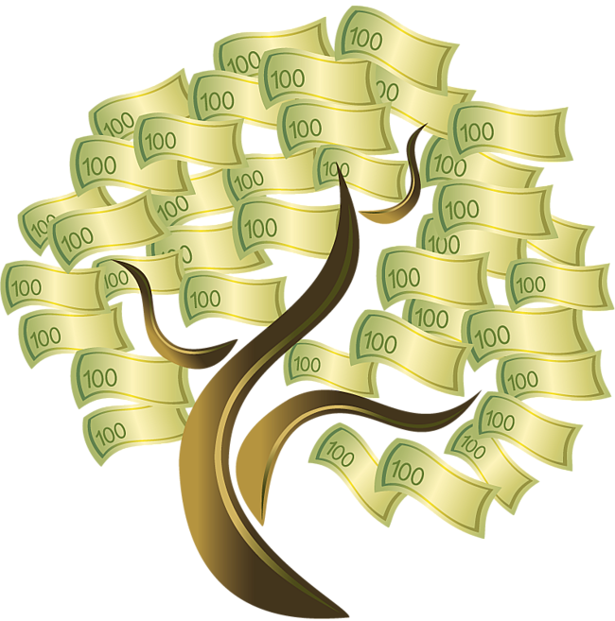
Понятие денег и их роль в экономике

Slide 2
Изучить, законспектировать лекцию (списывать то, что подчёркнуто), сделать задание в конце лекции, быть готовыми к проверочной работе по данной теме(поэтому читать нужно каждый слайд, а не просто пролистывать)!

Slide 3
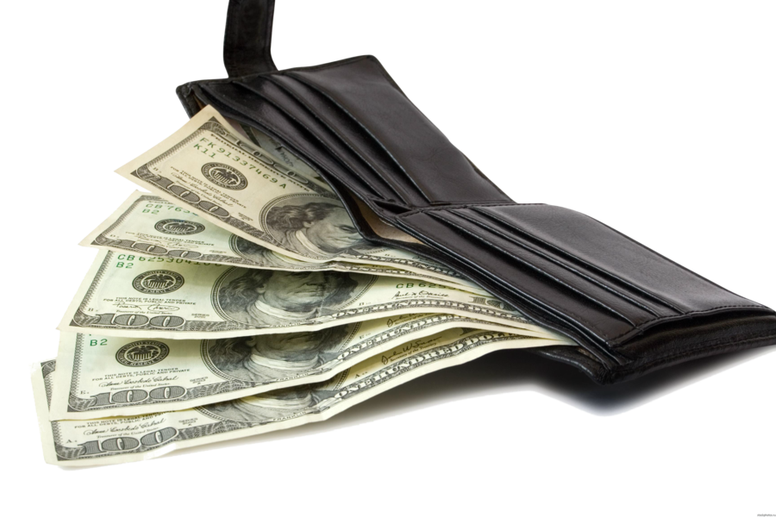
Существует множество понятий , что такое «деньги» , Рассмотрим несколько из них:

Slide 4
Деньги - это средство, служащее всеобщим эквивалентом, пользуясь которым можно выразить стоимость любого объекта, всеобщее орудие обмена.

Slide 5
Деньги - это специфический товар, который является универсальным эквивалентом стоимости других товаров или услуг.

Slide 6
Деньги - это инструмент управления жизнью отдельного человека и общества в целом.

Slide 7
Деньги - это один из ускорителей экономического прогресса современного общества с точки зрения экономики.

Slide 8
Деньги - это металлические монеты и бумажные знаки, являющиеся мерой стоимости товаров и средством платежа.

Slide 9
Деньги - это средство оплаты товаров и услуг, средство измерения стоимости, а также средство сохранения стоимости.

Slide 10
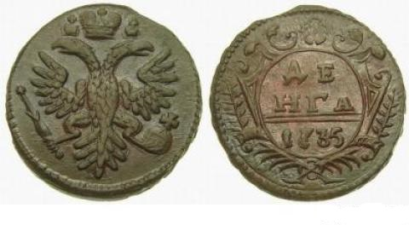
Со времени формирования централизованного государства на Руси и начала регулярной чеканки монеты в Москве, деньгой стала называться монета достоинством в полкопейки, то есть одна двухсотая рубля.

Slide 11
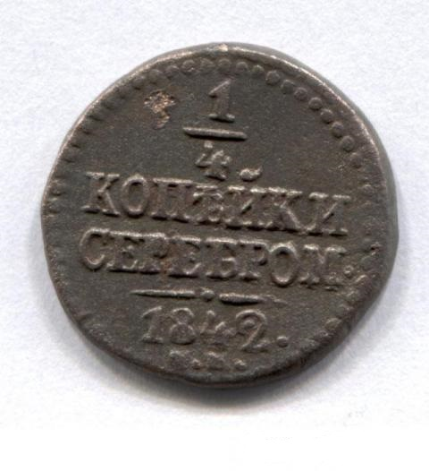
Кроме деньги, были и другие монеты:
- полушка - полденьги, одна четвёртая копейки;

Slide 12
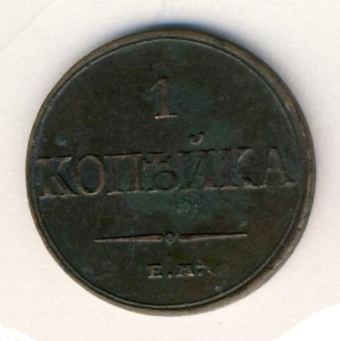
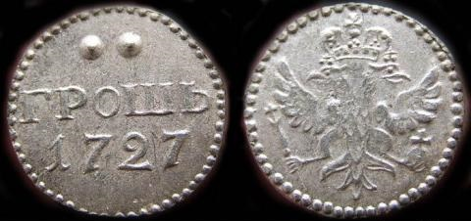
- копейка
- грош-две копейки

Slide 13
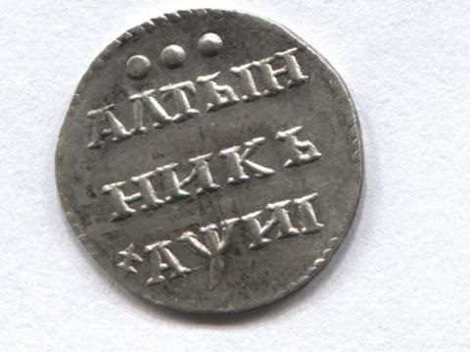
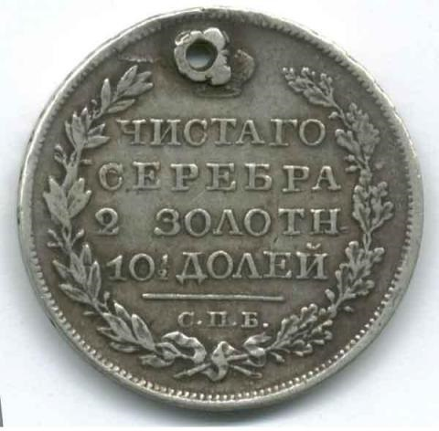
- алтын - три копейки
- полтина - полрубля, то есть пятьдесят копеек

Slide 14
История денег

Slide 15
До появления денег был бартер – прямой безденежный обмен товарами.

Slide 16
На островах Океании и у ряда племен индейцев южной Америки деньгами служили ракушки и жемчужины.

Slide 17
В новой Зеландии в качестве денег использовались камни с отверстиями в середине

Slide 18
На Руси помимо всего прочего могли использоваться соляные бруски

Slide 19
Во многих странах в качестве денег использовать скот , меха и шкуры животных

Slide 20
Позднее в качестве денег стали использовать бруски , слитки , обрубки из металлов

Slide 21
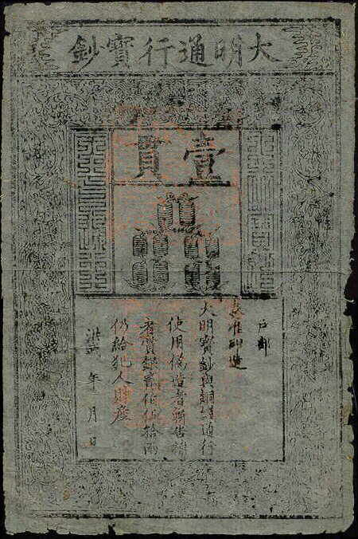
Возникновение бумажных денег неразрывно связано с историей двух технологий - производства бумаги и печатного дела. Первые бумажные деньги появились в Китае в 910 году нашей эры. Первые банкноты были скорее похожи на чеки, чем на современные бумажные деньги.

Slide 22
Пять функций денег

Slide 23
1. Мера стоимости .
Деньги позволяют оценивать стоимость товаров путем установления цен.

Slide 24
2.Средство обращения.
Деньги играют роль посредника в процессе обмена .

Slide 25
3.Средство платежа.
Функция денег , позволяющая времени платежа не совпадать со временем оплаты , то есть когда товары продают в кредит.

Slide 26
4.Средство накопления и сбережения
Способность денег участвовать в процессе формирования , распределения , перераспределения национального дохода , образование сбережений населения .

Slide 27
5.Функция мировых денег .
Проявляется во взаимоотношениях между экономическими субъектами : государственными , юридическими , и физическими лицами , находящимися в разных странах.

Slide 28
Виды денег

Slide 29
I. Полноценные деньги
I
Это деньги , у которых номинальная стоимость равна реальной стоимости этих денег , то есть стоимости затрат на их производство.

Slide 30
1.Товарные деньги.
В древности единственным способом получить желаемое, не прибегая к силе и воровству , был бартер , то есть обмен товарами без посредников ( в наше время посредником считаются деньги).

Slide 31
2.Металлические деньги .
Металлические монеты ( медные, серебряные, золотые) делали разной формы: сначала были штучные, затем весовые. Позднее монета стала иметь установленные государством отличительные признаки : внешний вид монеты , ее вес. Наиболее удобной в обращении оказалась круглая форма монеты.

Slide 32
II . Неполноценные деньги.
Это деньги, номинальная стоимость которых не больше реальной .

Slide 33
1. Бумажные деньги.
Бумажные деньги – важнейшее открытие человечества . Этим открытием , мы обязаны китайцам. Именно китайцы создали бумагу , а позже книгопечатание. Причиной этому послужило то , что металлические монеты было очень тяжело возить на дальние расстояния , поэтому правительство задумалось о создании бумажных денег.

Slide 34
2.Кредитные деньги.
Кредитные деньги возникают , когда куплю-продажа производится в кредит. Кредитные деньги развивались постепенно :
Вексель
Банкнота
Чек
Электронные деньги
Кредитные карточки

Slide 35
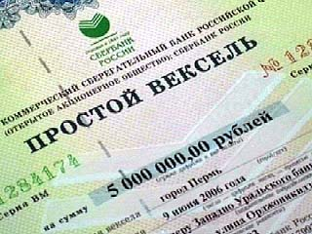
Вексель - письменное безусловное обязательство должника выплатить некоторую сумму через определенный срок в установленное месте.
Чек – документ определенной формы , который содержит приказ , исходящий от законного владельца чека, о выплате предъявителю этого чека указанной в нем суммы .

Slide 36
3. Электронные деньги.
Особенность электронных денег заключается в том, что их нельзя пощупать или просто подержать в руках . Их нельзя положить в карман. Они как бы материально не существуют. Тем не менее , эти деньги не только материальны , но и обладают такими качествами , которые обычной валюте недоступны .

Slide 39
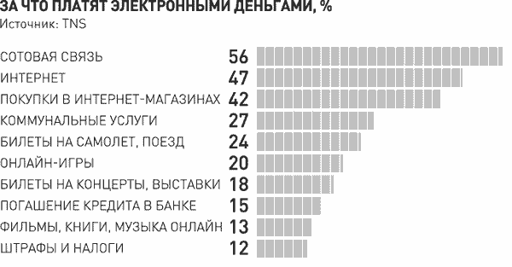

Slide 40
как отличить фальшивые деньги

Slide 41
В нашей стране достаточно «популярным» преступлением является фальшивомонетничество. И хотя государство придумывает все новые способы защиты денег от подделки, преступники тоже не дремлют и совершенствуют мастерство. Поэтому от попадания в личный кошелек фальшивых денег не застрахован никто.

Slide 42
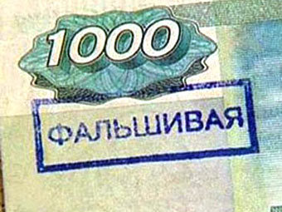
Даже если вы самый законопослушный гражданин, неосознанная попытка расплатиться подделкой грозит неприятными последствиями.
В жизни очень пригодятся знания о том, как отличить деньги от подделки. Во-первых, это избавит вас от потери своих денег. Во-вторых, вы сможете предотвратить негативные последствия от попытки расплатиться такой купюрой.

Slide 43
1 признак
Качество и рельеф бумаги. Зачастую предлагают проверять купюру на наличие характерного «хруста». Но подобную бумагу уже научились хорошо подделывать. Поэтому самое главное — обратить внимание на рельеф бумаги. Бумага не должна быть гладкой на ощупь.

Slide 44
2 признак
Состояние краски. Краска на настоящих купюрах не крошится, не отслаивается. Она устойчива даже к воде, в отличие от фальшивки. Если вы капнули на купюру и краска начала смываться — у вас на руках фальшивка. Кроме того, на всех подлинных купюрах хаотично помещены небольшие полоски разных цветов (защитные волокна).

Slide 45
3 признак
Наличие защитной нити. Такая нить есть на всех выпускающихся ныне купюрах, но её может не быть на некоторых купюрах старого образца (выпущенных до 2004 года). На всех купюрах нового образца указано «модификация 2004 года». Эта серебристая нить приобретает блеск при небольшом наклоне. Так, на купюре в 100 рублей нить просто блестит, на купюре в 500 рублей и выше — светится синим, красным и зеленым цветами. Причем нить хорошо «вшита» в бумагу, и очень тонкая, изображение в некоторых местах «наезжает» на нее.

Slide 46
4 признак
Водяные знаки. Наверное, каждый про них слышал. Это изображения, которые видно только на просвет. Они есть абсолютно на всех купюрах. Если на вашей купюре их нет, то она поддельная.

Slide 47
5 признак
Микроперфорация. Она есть на всех купюрах, начиная с купюр номиналом 100 рублей. Микроперфорации не было на купюрах до 2004 года, и вам могут попасться старые экземпляры. Однако абсолютно все пятитысячные купюры имеют микроперфорацию с момента выпуска. Микроперфорация всегда только гладкая на ощупь. У подделки она будет шероховатая с одной из сторон.

Slide 48
6 признак
На купюре номиналом в 1000 рублей первым делом нужно обратить внимание на фиолетовый герб. При наклоне его цвет поменяется на зеленовато-коричневый. Этот элемент пока еще не поддается фальшивомонетчикам.

Slide 49
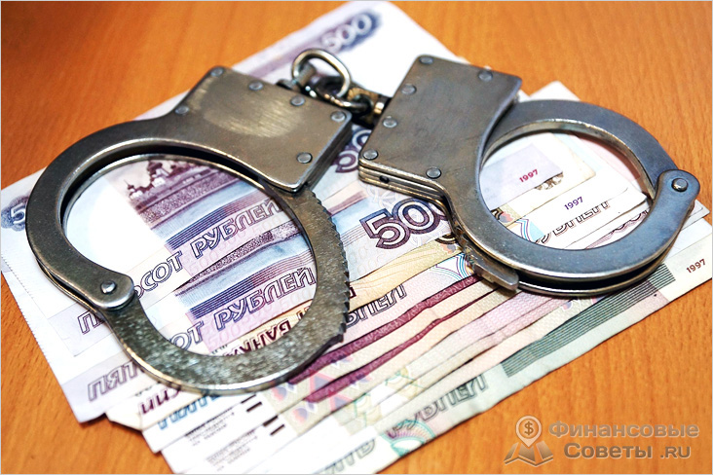

Slide 50
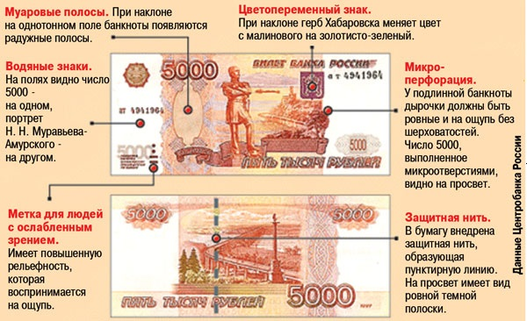

Slide 51
Задание:
Подготовить и представить сообщения на одну из тем:
Виды мошенничества в банке
Виды мошенничества в интернете
Виды мошенничества по телефону
Виды мошенничества с деньгами
Как себя обезопасить от финансового мошенничества (доклад или памятка)
Сообщение можно сдать письменно в тетради или в электронном формате

